Slide 1

Firebase 소개
202231747 김신영

Slide 2
Firebase란 무엇인가?
서버리스
고가용성 및 확장 가능한 클라우드 기반 API를 사용 하여, 개발자는 서버를 유지 관리하거나 확장하는 부 담에서 벗어날 수 있습니다.
1
2
3
실시간 기능
Firebase는 모바일 및 웹 개발자를 위한 백엔드 플 랫폼입니다. 사용자 인증, 데이터베이스, 호스팅, 스 토리지와 같은 기능을 제공합니다.
Firebase는 실시간 데이터베이스를 제공하여 실시 간으로 앱을 업데이트하고 선호도 및 트랜드를 파악 할 수 있습니다.

Slide 3
Firebase
장점
서버 관리 없이 개발에 집중할 수 있으며, 효율적인 데이터 저장 및 고객 인증 시스템을 지원합니다.
단점
기능이 과도하게 제공될 경우, 코드 크기가 커지고 초기 설정이 복잡해질 수 있습니다. 또한, 비용이 많 이 들어갈 수 있습니다.

Slide 4
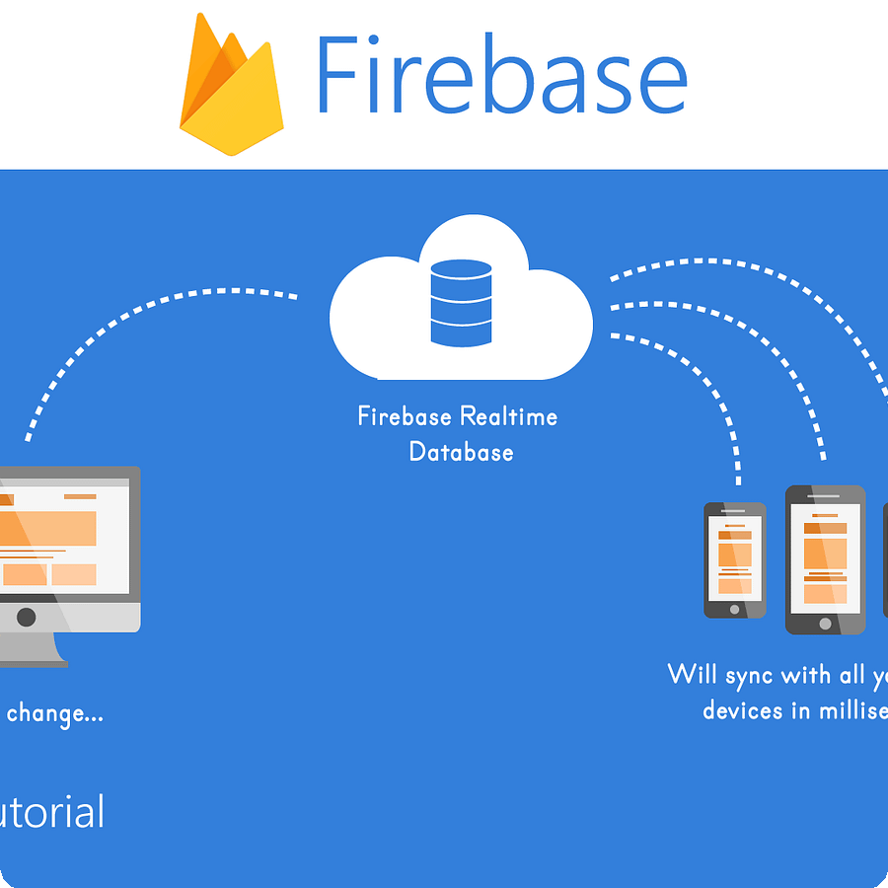
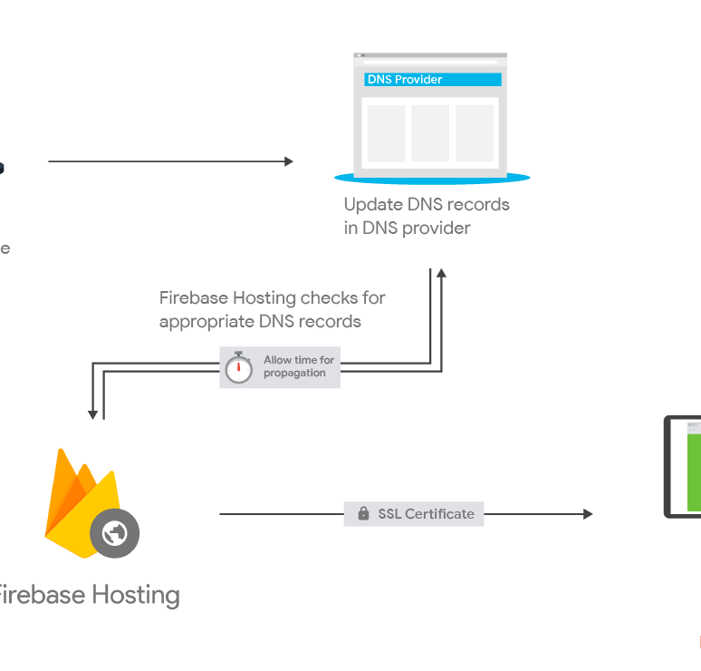
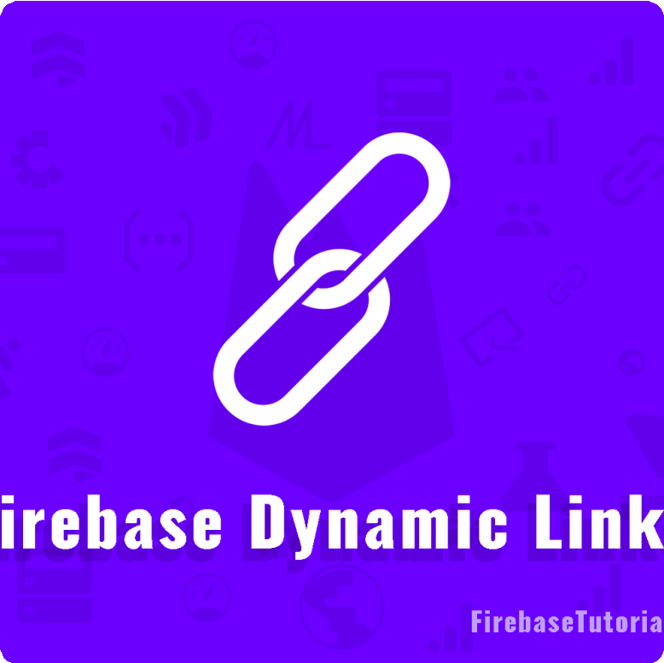
Firebase의 코어 기능
Realtime Database
호스팅
Dynamic Links
서버 없이 실시간 데이터를 처리할 수 있어 여러 팀원이 동시에 작업시 공유 할 때 유용합니다.
구성이 간단하며, CDN 기술을 사용 하여 웹 페이지 및 정적 컨텐츠를 빠 르게 제공할 수 있습니다.
웹과 앱 간의 관계를 설정하여, 사용 자가 특정 링크를 클릭할 때 해당 앱 으로 연결 할 수 있습니다.

Slide 5
Firebase Authentication
기본 제공 UI
UI를 세부 조정할 수 있고, 확인 메일 전송 및 비밀번 호 재설정 등 다양한 기능을 제공합니다.
1
2
3
다양한 인증 방법
보안성
Firebase Authentication은 비밀번호, 이메일 주소, 전화번호, 로그인 제공 업체를 통한 로그인 등 다양 한 방법으로 사용자 인증을 수행할 수 있습니다.
OAuth 및 Firebase를 사용하여 모든 플랫폼에서 보 안성을 제공합니다.

Slide 6

Cloud Firestore
1 Realtime Database 대체 2
스토리지 기능
Firestore는 데이터 베이스에서 의 우려를 해결하기 위해 비동기 식 쿼리 및 배치 쓰기를 지원합니 다.
Cloud Storage를 통해 비디오, 이미지 및 기타 문서를 수집하여 데이터베이스와 동기화할 수 있 습니다.
3 빠른 검색
Cloud Firestore는 빠른 질의 및 데이터 정렬에 최적화되어 있습니다.

Slide 7
Firebase Cloud Messaging
알림 원격 구성
사용
Firebase Cloud Messaging을 사용하여 앱이 백그라운드에 있 을 때도 사용자에게 메시지를 보
낼 수 있습니다.
응용 프로그램을 통해 클라이언 트 앱에 대한 원격 구성이 가능 합니다.
앱에 1일 실시간 메시지 10만 건, 큐잉 및 라벨링 기능 지원 등 무료로 사용가능합니다.

Slide 8
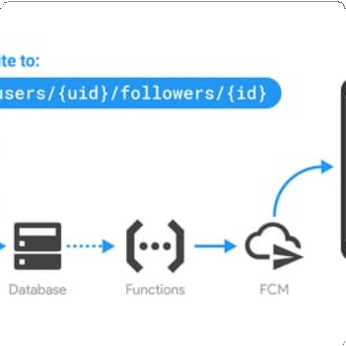
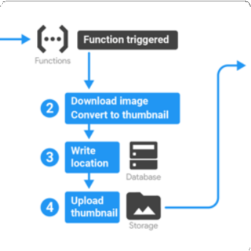
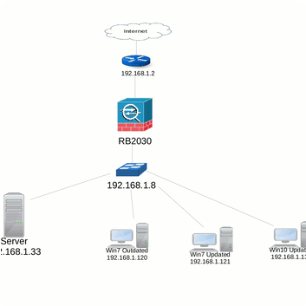
Firebase의 실제 사용 사례 및 성공적인 적용 사례
Shazam(Voice Recognition)
Alibaba(Sales Analytics)
NY Times(Content Delivery)
Realtime Database를 사용하여 글 로벌 사용자가 관심이있는 상품과 브 랜드를 추적하고 분석합니다.
Firestore를 사용하여 일일 수조 크기 의 추천 알고리즘 및 도식 작업의 데 이터 저장소를 구성합니다.
Cloud Messaging을 사용하여 알림 을 보내고, 푸시 집계와 통계 등을 관 리합니다.

Slide 9
감사합니다.

